Slide 1
はじめてのディープラーニング
第三章：ディープラーニングに必要な数学

Slide 2
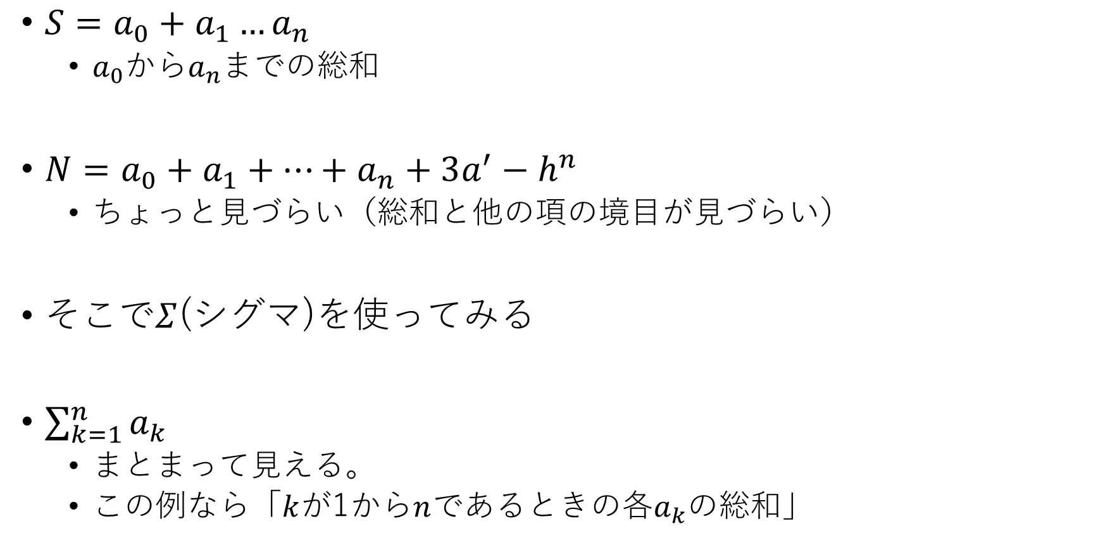
1.総和
$S=a_{0}+a_{1}…a_{n}$
$a_{0}$から$a_{n}$までの総和
$N=a_{0}+a_{1}+…+a_{n}+3a^{′}−h^{n}$
ちょっと見づらい（総和と他の項の境目が見づらい）
そこで$Σ$(シグマ)を使ってみる
$\sum_{k=1}^{n}{a_{k}}$
まとまって見える。
この例なら「$k$が1から$n$であるときの各$a_{k}$の総和」

Slide 3
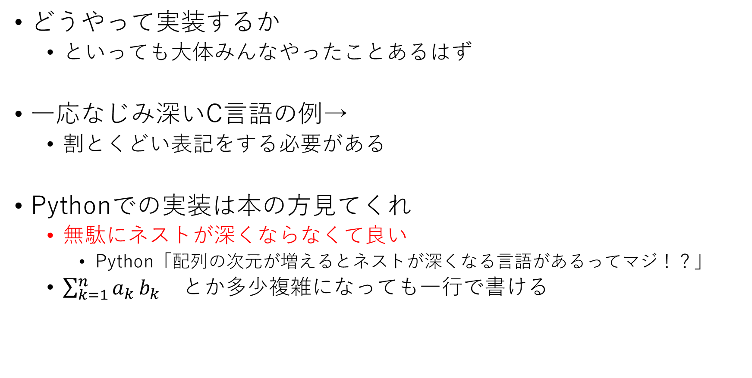
1.総和
void main (void)
{
int a[]={1,2,3,4,5};
int sum=0;
//ここから
for(int i=0;i<_countof(a);i++)
{
sum+=a[i];
} //ここまでが総和を求めるコード
}
どうやって実装するか
といっても大体みんなやったことあるはず
一応なじみ深いC言語の例→
割とくどい表記をする必要がある
Pythonでの実装は本の方見てくれ
無駄にネストが深くならなくて良い
Python「配列の次元が増えるとネストが深くなる言語があるってマジ！？」
$\sum_{k=1}^{n}{a_{k}}b_{k}$ とか多少複雑になっても一行で書ける

Slide 4
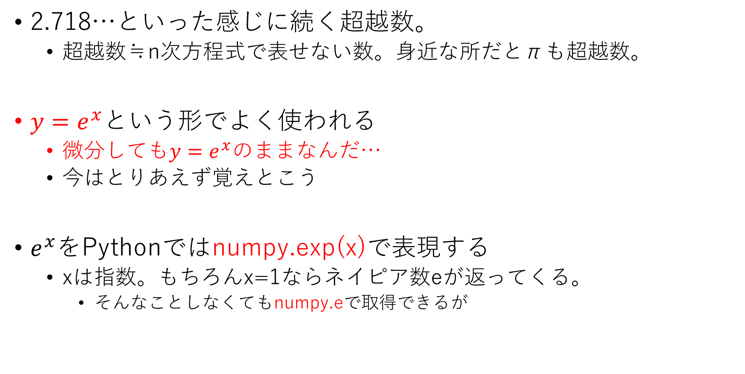
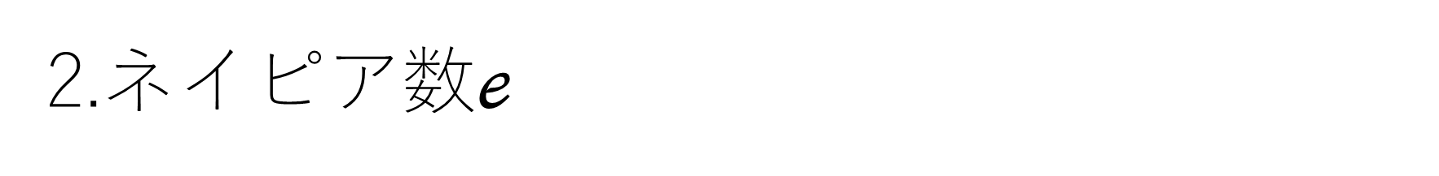
2.ネイピア数$ℯ$
2.718…といった感じに続く超越数。
超越数≒n次方程式で表せない数。身近な所だとπも超越数。
$y=e^{x}という形で$よく使われる
微分しても$y=e^{x}$のままなんだ…
今はとりあえず覚えとこう
$e^{x}を\text{Python}では$numpy.exp(x)で表現する
xは指数。もちろんx=1ならネイピア数eが返ってくる。
そんなことしなくてもnumpy.eで取得できるが

Slide 5
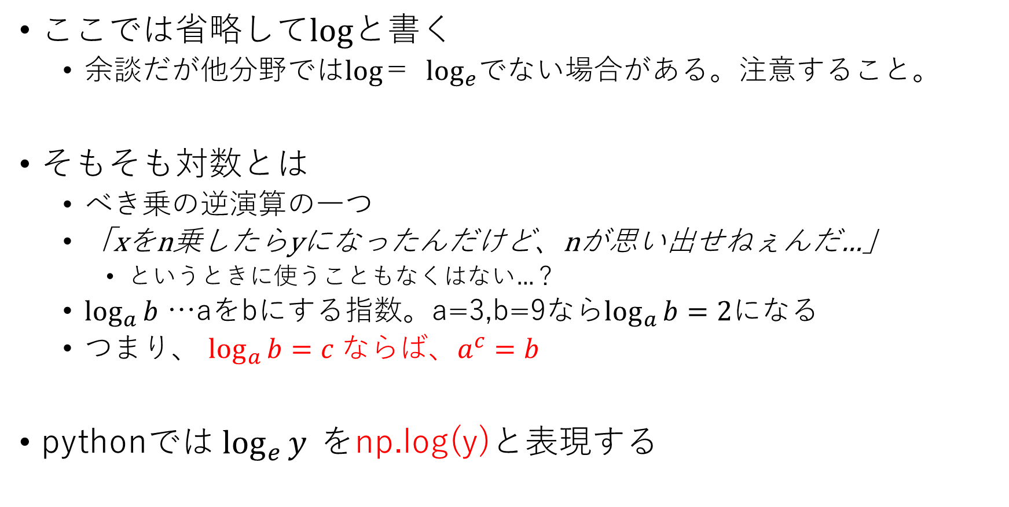
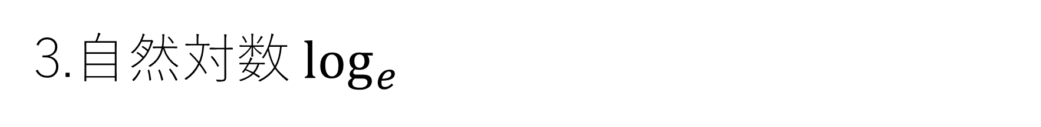
3.自然対数$\log_{e}{3}$
ここでは省略して$log$と書く
余談だが他分野$ではlog$＝ $\log_{e}でない$場合がある。注意すること。
そもそも対数とは
べき乗の逆演算の一つ
「xをn乗したらyになったんだけど、nが思い出せねぇんだ…」
というときに使うこともなくはない…？
$\log_{a}{b}$ …aをbにする指数。a=3,b=9なら$\log_{a}{b}=2$になる
つまり、 $\log_{a}{b=c ならば、a^{c}=b}$
pythonでは$\log_{e}{y} を$np.log(y)と表現する

Slide 6

ここまでのまとめ
シグマ $Σ$
総和を求める。
Pythonだとnumpy.sum(array)
ネイピア数 e
微分界のやべー奴
nampy.eでeそのものを、nampy.exp(x)で$e^{x}$を得られる
自然対数$\log_{e}$
${\text{Python}\text{だと}log}_{e}{y} を$np.log(y)と表現する

Slide 7
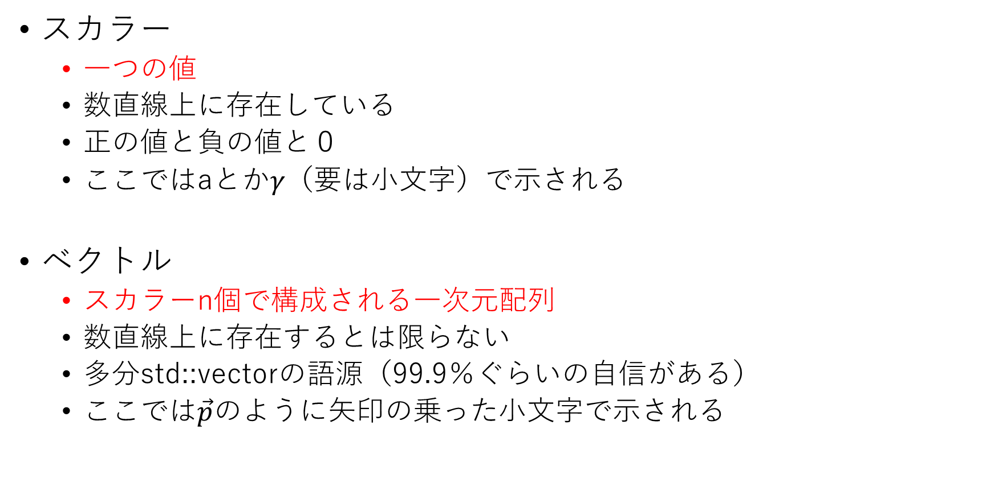
スカラーとベクトル
スカラー
一つの値
数直線上に存在している
正の値と負の値と０
ここではaとか$γ（要は小文字）$で示される
ベクトル
スカラーn個で構成される一次元配列
数直線上に存在するとは限らない
多分std::vectorの語源（99.9％ぐらいの自信がある）
ここでは$\vec{p}のように矢印の乗った$小文字で示される

Slide 8
行列、テンソル
行列
二次元配列
行と列がごっちゃになりがち
本に書いてあるやつは3行4列の配列
ここではイタリックの大文字アルファベット（Aとか。）
テンソル
スカラーを複数の次元に並べたもの。今までのは全部テンソル。
1次元でも良いのでスカラーもテンソルの一種と言える
スカラーは0階、ベクトルは1階…と数える。N次元配列はN階。
Pythonでは0階以外のテンソルの階数を変換可能
A[12]をA[3][4]にしたり、A[2][2][3]にしたり…
要素数を合わせる必要はあります

Slide 9
行列の積 その一
行列*スカラー
行列側の全要素にスカラーの値が掛かります
pythonでは n*A と表現できます
行列*行列（アダマール積）
同一箇所の要素同士の積を計算します
pythonでは B *A と表現できます
基本的に同一の大きさでないと無理
ブロードキャスト機能を活用すると可能になる場合もあるが…

Slide 10
行列の積 その二
行列*行列（ドット積）
84ページ一番上の例の3行目を日本語で表現すると…
（Aの1行*Bの1列の総和）（Aの1行*Bの2列の総和）
（Aの2行*Bの1列の総和）（Aの2行*Bの2列の総和）
Pythonではnumpy.dot(A,B)と表現できる
Aの行数とBの列数が合わないといけない
あと、AとBを入れ替えると答えが変わってしまう
理解しにくい部分なので別の表現を次のスライドで示す
行列*ベクター
ベクター側を1行の行列と解釈して演算を行う。
それ以外に言うことなさげ

Slide 11
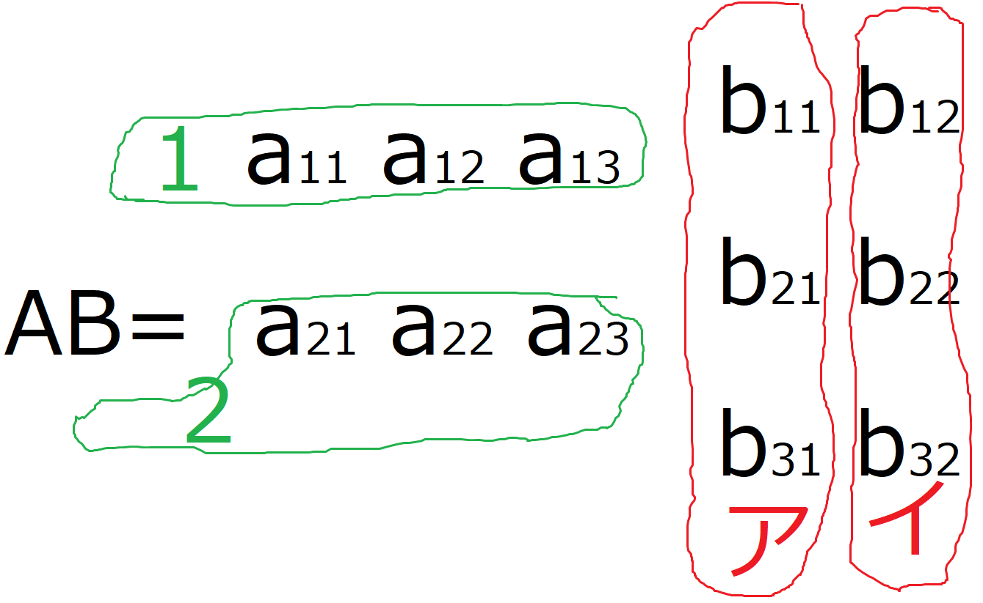
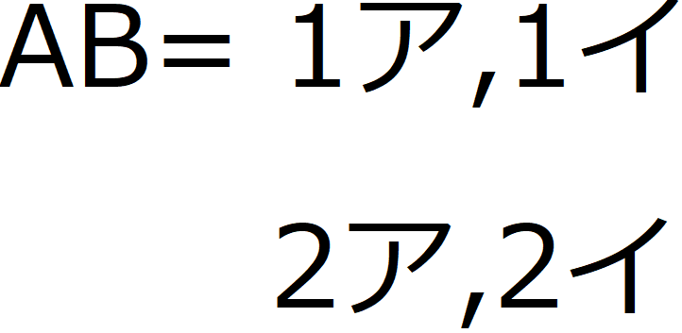

Slide 12
行列の転置
行と列を入れ替える
そのままだとドット積を行えないときに役立つ
2*3の行列と2*3の行列はドット積が行えないが、片方を3*2に変換すれば2*3・3*2でドット積が可能になる。よかったね。
numpy.array.Tで転置されたarrayを取得できる
ドット積できない時は転置してみては？

Slide 13
微分
ある関数における各点上の変化の割合を求めること
二次関数の接線も出る。というかこっちがメイン。
一応極限の概念が出てくるので解説
極限とは？
89ページにあるlimとかいうやつ
Limの下にある指示に従って右の式を解く
微分だと大体０に近づけろと言われる
“０にする”じゃないところがミソ

Slide 14
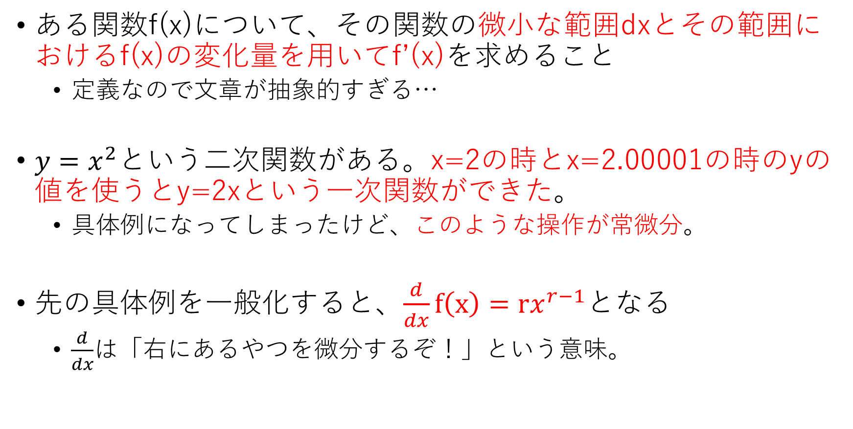
常微分
ある関数f(x)について、その関数の微小な範囲dxとその範囲におけるf(x)の変化量を用いてf’(x)を求めること
定義なので文章が抽象的すぎる…
$y=x^{2}$という二次関数がある。x=2の時とx=2.00001の時のyの値を使うとy=2xという一次関数ができた。
具体例になってしまったけど、このような操作が常微分。
先の具体例を一般化すると、$\frac{d}{dx}f\left(x\right)=rx^{r−1}$となる
$\frac{d}{dx}$は「右にあるやつを微分するぞ！」という意味。

Slide 15
常微分の持つ意味
ある単一変数の関数のある点においての接線（勾配）を求めることができる。
点(a,f(a))における勾配はf’(a)ということ。
勾配降下法というアルゴリズムで活躍する
今後の活躍に期待。

Slide 16
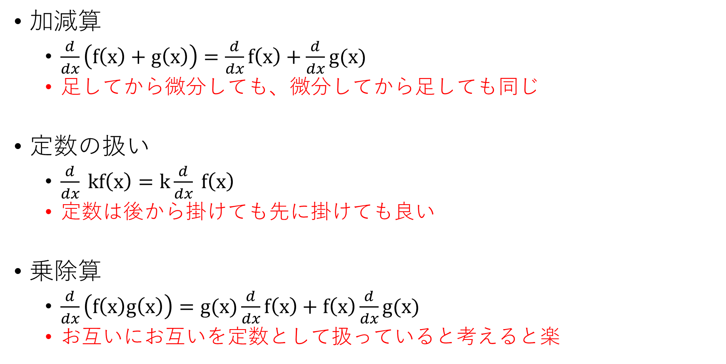
微分の性質
加減算
$\frac{d}{dx}\left(f\left(x\right)+g\left(x\right)\right)=\frac{d}{dx}f\left(x\right)+\frac{d}{dx}g(x)$
足してから微分しても、微分してから足しても同じ
定数の扱い
$\frac{d}{dx} kf\left(x\right)=k\frac{d}{dx} f\left(x\right)$
定数は後から掛けても先に掛けても良い
乗除算
$\frac{d}{dx}\left(f\left(x\right)g\left(x\right)\right)=g(x)\frac{d}{dx}f\left(x\right)+f\left(x\right)\frac{d}{dx}g(x)$
お互いにお互いを定数として扱っていると考えると楽

Slide 17

微分の性質 2
累乗
$\frac{d}{dx}r^{x}=$ $r^{x}log r$
指数関数ではlog r が出てくる。指数は減らないので注意。
ネイピア数の見所さん
累乗の微分の際、底がeなら、log e＝1なので$\frac{d}{dx}e^{x}=$ $e^{x}が$成り立つ

Slide 18
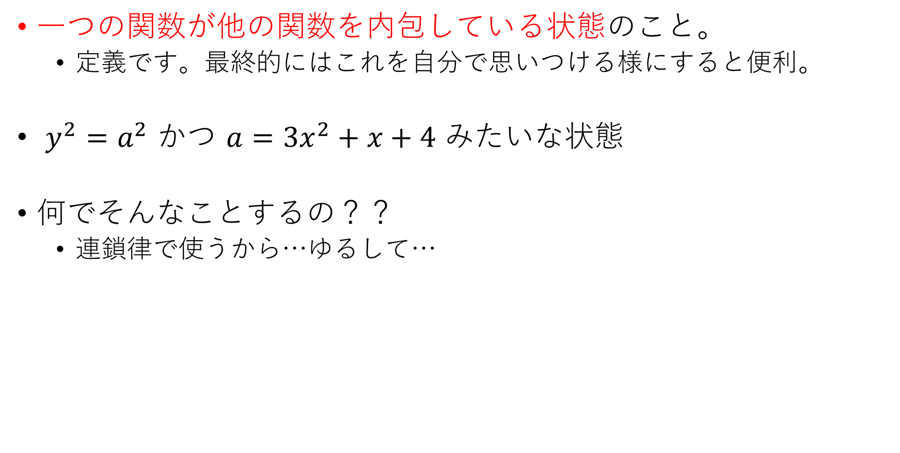
合成関数
一つの関数が他の関数を内包している状態のこと。
定義です。最終的にはこれを自分で思いつける様にすると便利。
$y^{2}=a^{2}$ かつ $a=3x^{2}+x+4$ みたいな状態
何でそんなことするの？？
連鎖律で使うから…ゆるして…

Slide 19
連鎖律
合成関数の微分はそれを構成する関数の導関数の積で表せる
定義タイムです
何ができるかというと、合成関数の中の変数で微分できる
前の例だと、yをxで微分できるということ。
自分でaにxを入れたんだから感覚的にも正しいことは分かるはず
5章：バックプロパゲーションで活躍するらしい
今後の活躍に期待

Slide 20
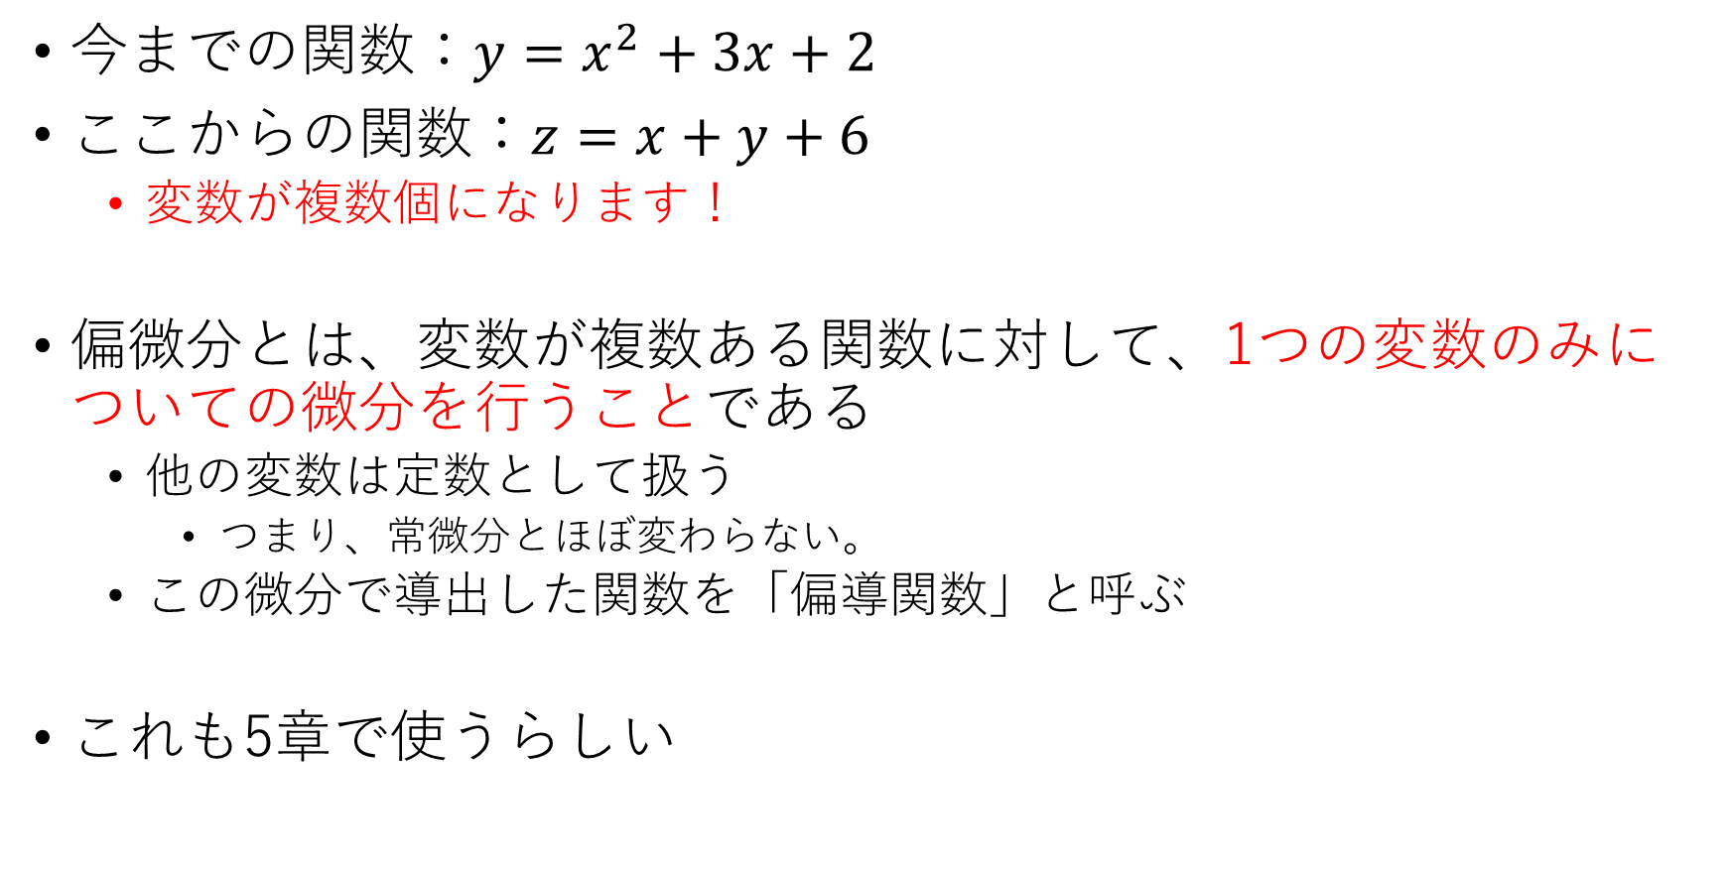
偏微分
今までの関数：$y=x^{2}+3x+2$
ここからの関数：$z=x+y+6$
変数が複数個になります！
偏微分とは、変数が複数ある関数に対して、1つの変数のみについての微分を行うことである
他の変数は定数として扱う
つまり、常微分とほぼ変わらない。
この微分で導出した関数を「偏導関数」と呼ぶ
これも5章で使うらしい

Slide 21
全微分
複数の変数を持つ関数の全ての変数の変化に対する、関数の値の変化の割合を求めること
難しそうな式が書いてありますが、以下の流れをやってるだけ
変化量＝変化後－変化前
値を変更しない変形で偏微分の式に近づけてく
極限を取って微小な変化量とみなし、不要な項を無視する
偏微分の部分を定義に則って置換する
最終的には全変数の微小な変化量にその変数の偏微分をかけた物の総和になります

Slide 22
多変数の連鎖律
全微分に連鎖律を適用するとどうなるのか？
普通に各変数が関数に変化するのでより複雑になります
各合成関数の構成要素が一つの変数の場合
教科書の96ページ上の例
zをxについて微分できるようになる
各合成関数が普通に連鎖律で解決される。
最終的に連鎖律で解決された各項の総和になる
各合成関数の構成要素が複数の変数の場合
二次元配列の様に変数の数だけ上記の操作が行われる
というか行列積にできる

Slide 23
正規分布
ゲーム数学辺りでやったエンカウントのアレ
平均値を中心にエンカウントするようにしたはず
本の方には何か小難しい式が書いてありますが
μは平均値、ρはばらつき度ぐらいで抑えとけばOKなはず
Pythonではnampy.random.nomal(μ,ρ,amount)で表現する
ニューラルネットワークの初期値に用いられるようです

